Slide 1
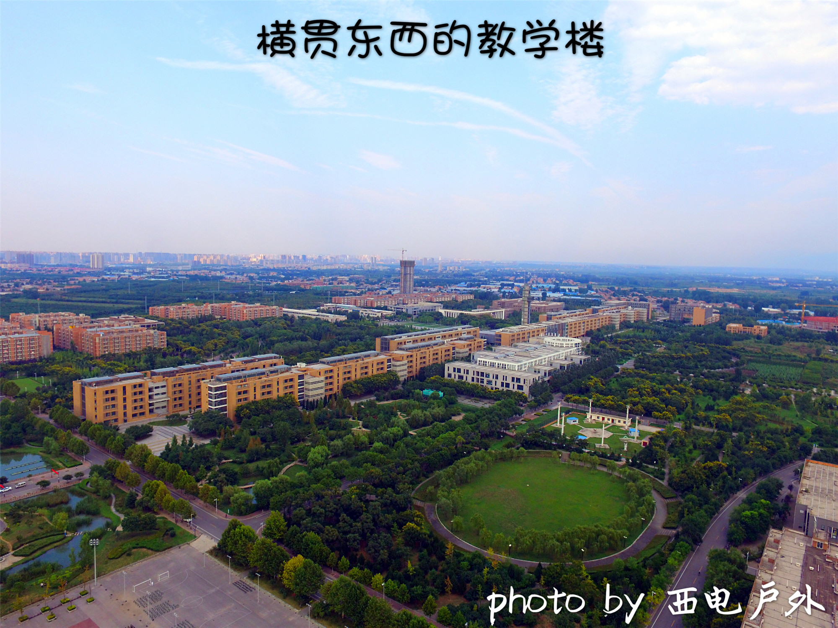


建设社会主义生态文明：人与自然和谐共生的中国方案
第9组
组长：刘凯丽
组员：魏朝旭，孙长青，田栋栋，王奕璇，邓睿棋

Slide 2
01/历史背景，政策提出
02/绿韵中国，生态新章
03/共建全球，影响深远
目录
04/生态新论，时代新程
CONTANTS

Slide 3
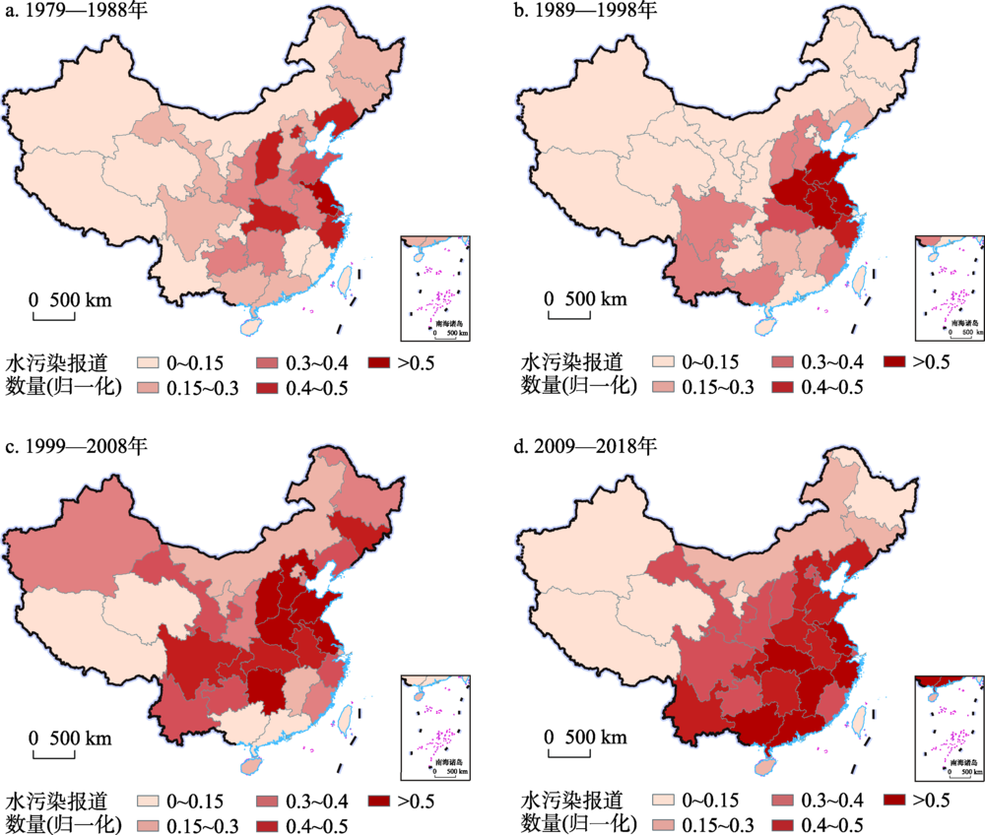
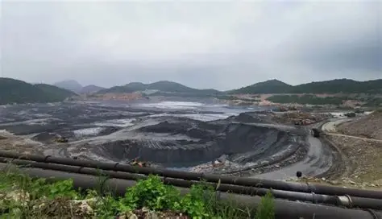
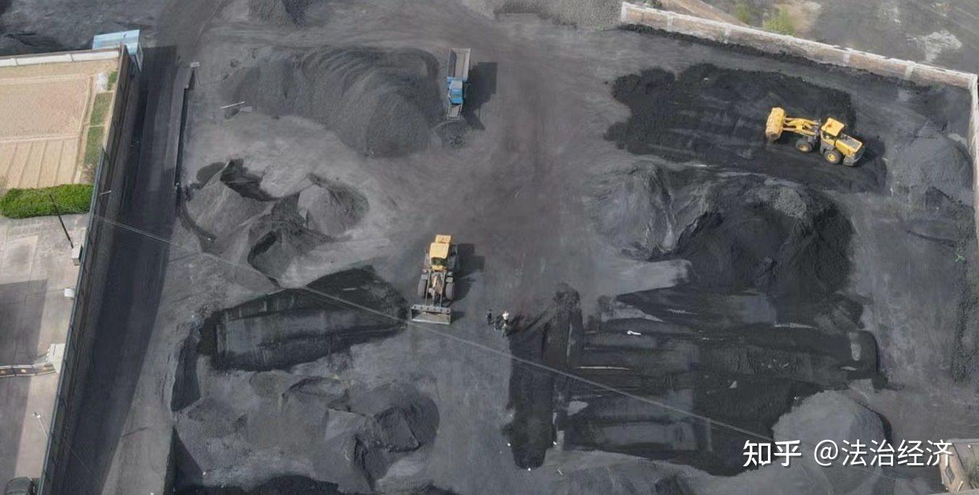
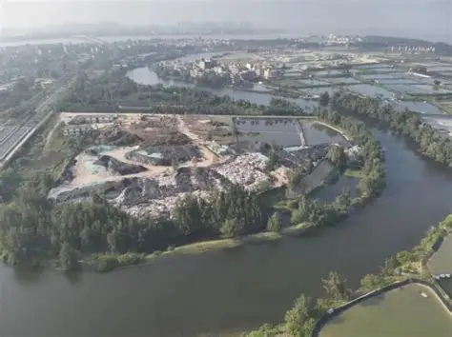
粗放发展
国内发展形势
生态告急
国内发展形势
粗放发展——生态告急
03
环境污染问题
02
04
资源消耗攀升
土地退化凸显
01
05
生态倒逼理念
粗放发展模式
Notes:
图一为海口市建筑垃圾管理粗放式生态破坏
图二为磷石膏产业粗放式发展造成的生态破坏与资源流失
图三为无名洗煤矿漏天生产，粗放生产污染环境
改革开放初期，我国为快速实现经济增长，采取了粗放式的发展模式，过度依赖资源开采和要素投入。这一过程中，资源消耗总量急剧攀升，同时引发了严峻的环境污染问题：城市雾霾天气频繁出现，空气质量持续恶化；部分流域水污染严重，影响居民饮用水安全；过度开垦与不合理利用导致土地退化、水土流失等问题日益突出。生态环境的恶化不仅制约了经济的可持续发展，更直接影响到群众的生活质量与身体健康，倒逼我国必须转变发展理念，推进生态文明建设。

Slide 4
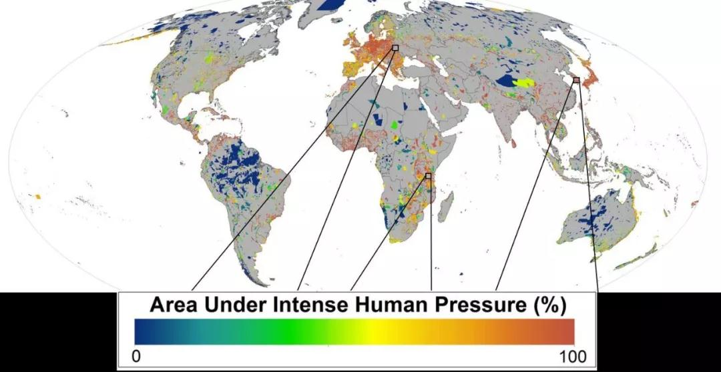
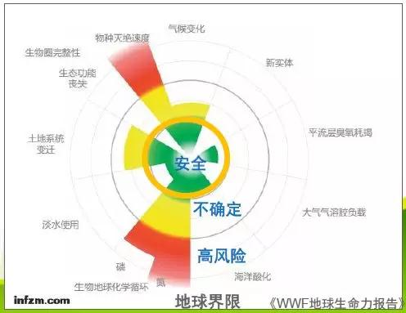
全球变暖
国外发展形势
共担重任
国外发展形势
全球变暖——共担重任
温室气体浓度逐渐升高
国际社会关注度提高
生态环境命运与共
02
04
06
01
03
05
全球气候变暖已成事实
极地气候生态受到影响
我国面临国际生态压力
Notes:
当前全球气候变暖已成为不争的事实，2024 年全球平均气温较工业化前水平高出 1.6 摄氏度，创下历史新高，极端高温、暴雨、山火等灾害频发。温室气体浓度持续攀升，二氧化碳、甲烷等浓度均突破历史峰值，极地气候系统也受到显著影响。在此背景下，国际社会对生态环保的关注度空前提升，《巴黎协定》等国际公约推动各国承担减排责任，我国作为负责任大国，面临着日益增大的国际环保压力。参与全球生态治理、建设生态文明，既是顺应国际潮流的必然选择，也是我国展现大国担当的重要体现。
图一地球生命力报告
图二为环境受人类影响区域图

Slide 5


理论演进
理论发展
与时俱进
理论发展
01
02
03
04
05
2003年
千万工程
2005年
两山论断
十八大
五位一体布局
十九大
美丽中国目标
后续会议深化部署形成系统完整理论
Notes:
从2003年‘千村示范’的基层实践，到2005年凝练出‘两山论断’的核心理念；随后上升为党的五位一体’国家战略，确立了建设美丽中国’的宏伟目标。最终，通过持续深化部署，形成了系统完整的生态文明理论体系，体现了中国坚持走绿色、可持续发展道路的坚定决心。”

Slide 6
01/历史背景，政策提出
02/绿韵中国，生态新章
03/共建全球，影响深远
目录
04/生态新论，时代新程
CONTANTS

Slide 7




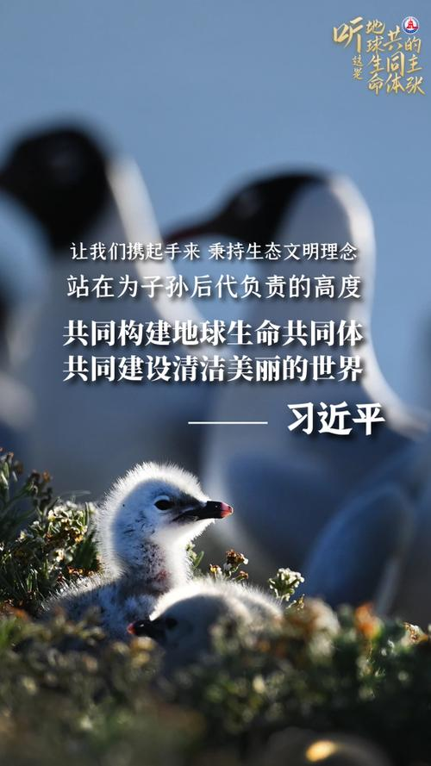
政策背景
绿韵中国，生态新章
意义瞻望
方案
之纲
生命共同体
Notes:
党的十八大以来，我们把生态文明建设作为关系中华民族永续发展的根本大计
推进精准治污、科学治污、依法治污，统筹山水林田湖草沙一体化保护和系统治理，完善生态环保法律制度体系，深化生态文明体制改革，生态环境治理水平显著提高。
我们坚持转变观念、压实责任，不断增强全党全国推进生态文明建设的自觉性主动性，实现由被动应对到主动作为的重大转变
共同构建地球生命共同体

Slide 8
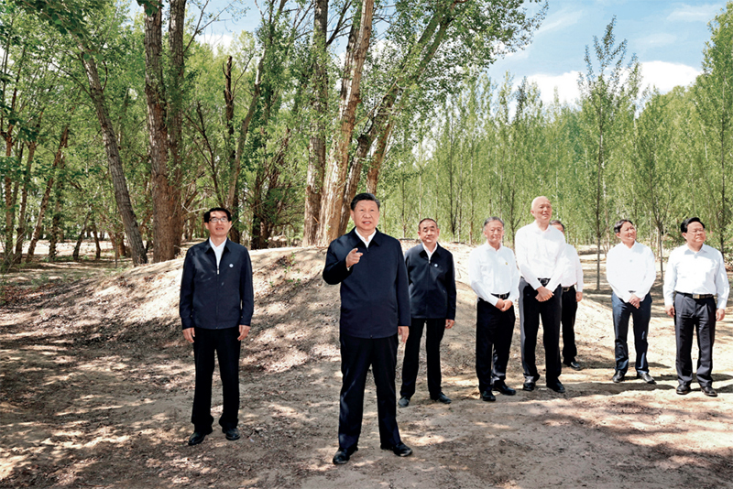
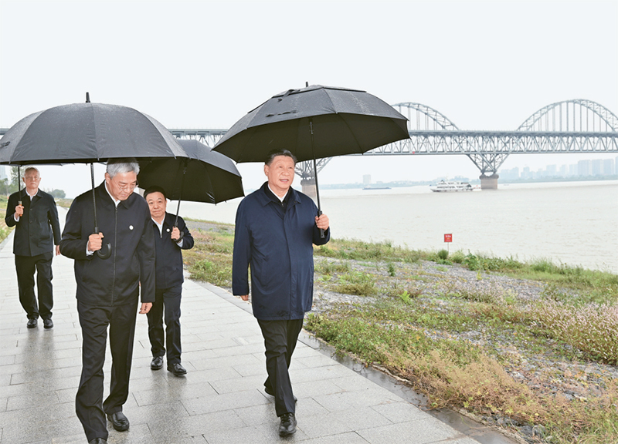
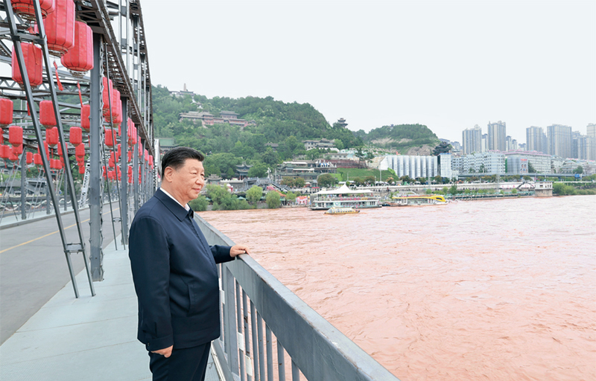
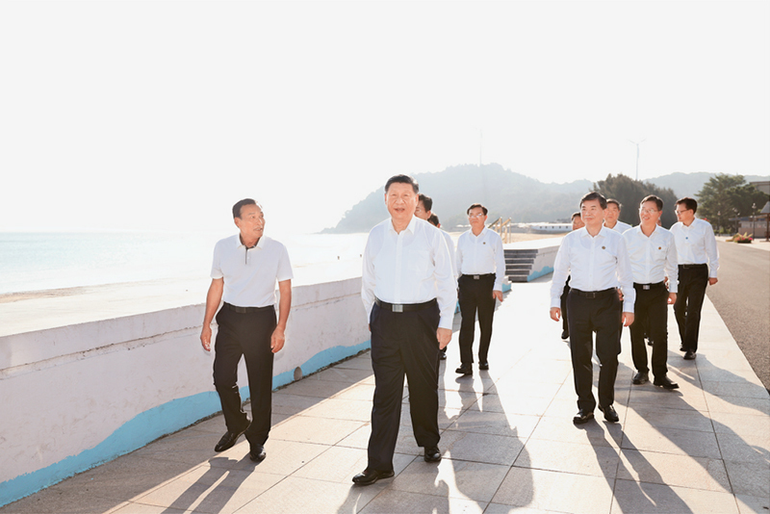
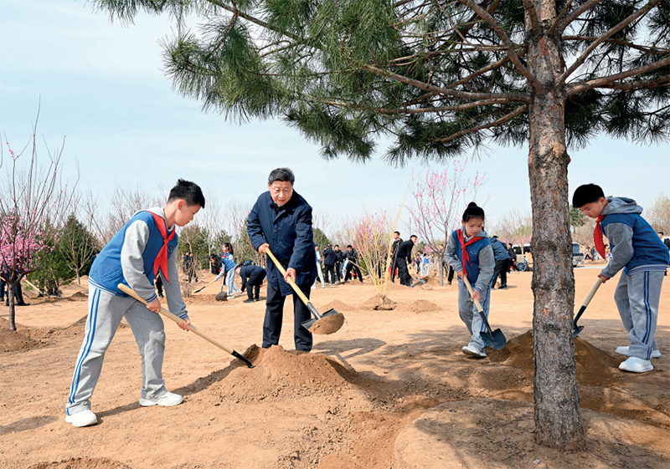
政策背景
绿韵中国，生态新章
意义瞻望
实践
之证
一镜看中国
习近平在内蒙古巴彦淖尔考察
习近平甘肃考察
习近平江西考察
习近平福建考察
习近平北京植树
Notes:
1.
2023年6月5日至6日，中共中央总书记、国家主席、中央军委主席习近平在内蒙古巴彦淖尔考察，并主持召开加强荒漠化综合防治和推进“三北”等重点生态工程建设座谈会。
2.
2023年10月10日至13日，中共中央总书记、国家主席、中央军委主席习近平在江西考察，10日下午，习近平在长江国家文化公园九江城区段考察时，冒雨沿江堤步行察看沿岸风貌。
3.
2024年9月10日至13日，中共中央总书记、国家主席、中央军委主席习近平在甘肃考察。这是11日下午，习近平在兰州中山桥上远眺黄河
4.
2024年10月15日至16日，中共中央总书记、国家主席、中央军委主席习近平在福建考察。这是15日下午，习近平在漳州市东山县陈城镇澳角村考察时，步行察看澳角湾海域环境和村容村貌。
5.
2025年4月3日，党和国家领导人习近平、李强、赵乐际、王沪宁、蔡奇、丁薛祥、李希、韩正等来到北京市丰台区永定河畔参加首都义务植树活动。这是习近平同大家一起植树。

Slide 9

政策背景
绿韵中国，生态新章
意义瞻望

Slide 10
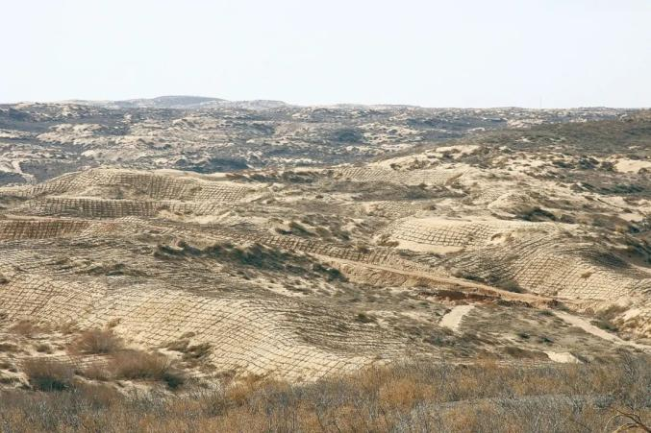
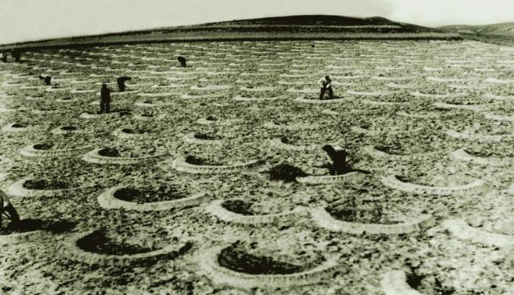
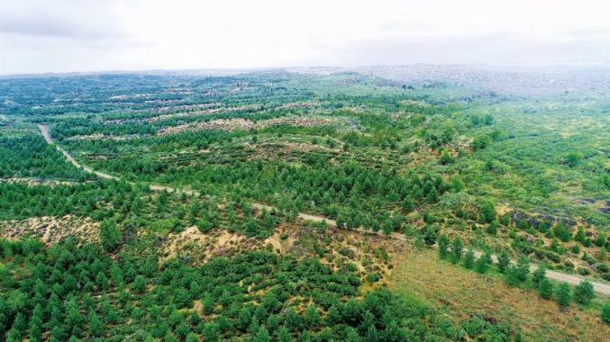
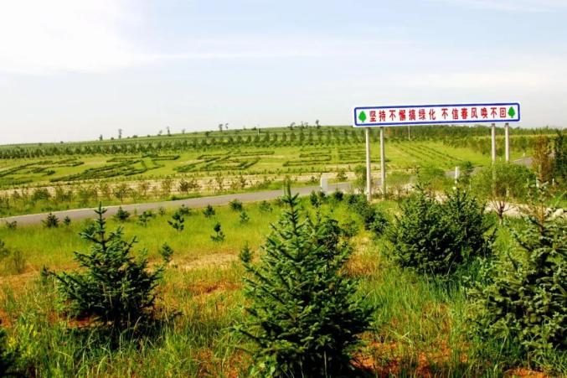
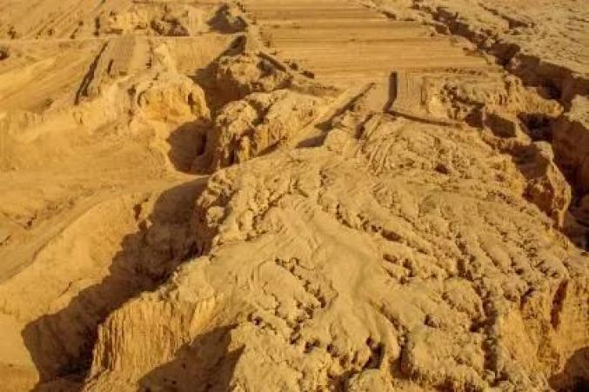
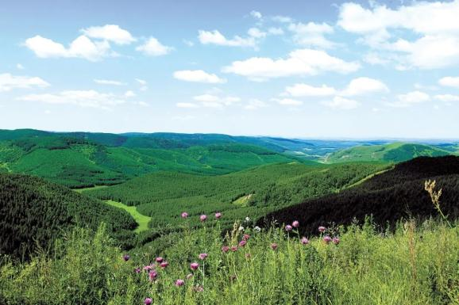
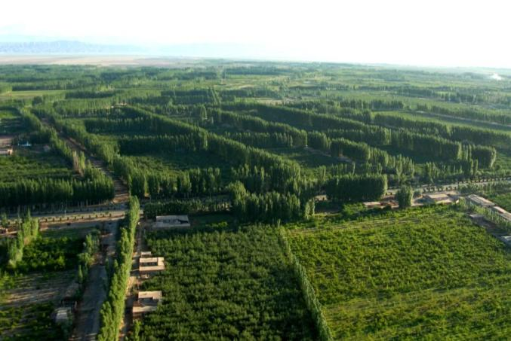
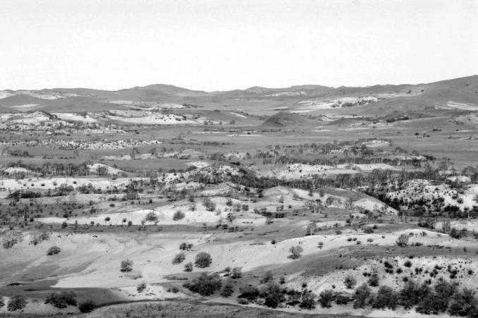
政策背景
绿韵中国，生态新章
意义瞻望
山河
之鉴
千万工程绘
Notes:
榆林治沙带来生态空间颜色之变（网格固沙、飞播治沙、樟子松套笼栽植等一批可复制、可推广的生态治理模式）
右玉：久久为功换来春风拂绿（70多年的迎难而上、久久为功，右玉人民创造了黄土高原上的生态奇迹）
塞罕坝：勇担使命的“中国榜样”（塞罕坝林场防沙治沙的成功实践，带动了周边区域规模化造林445万亩，有力推动了“三北”防护林、太行山绿化攻坚、雄安新区千年秀林等生态工程建设）
柯柯牙：不畏艰辛在荒原建起“绿色长城”（柯柯牙工程区查明了立地类型，筛选适宜树种，采取“防风固沙林+生态经济林”配置模式，创新经济林丰产稳产综合栽培技术，构建了政府规划、部门服务、企业牵头、农户参与“以林养林”可持续经营的柯柯牙模式）

Slide 11
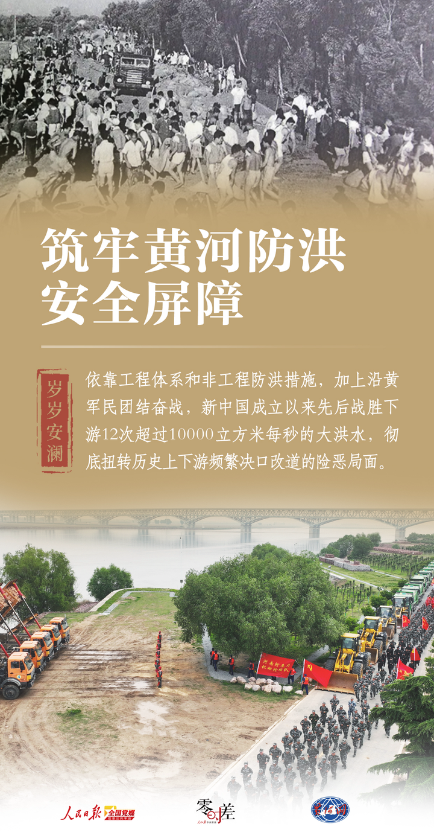
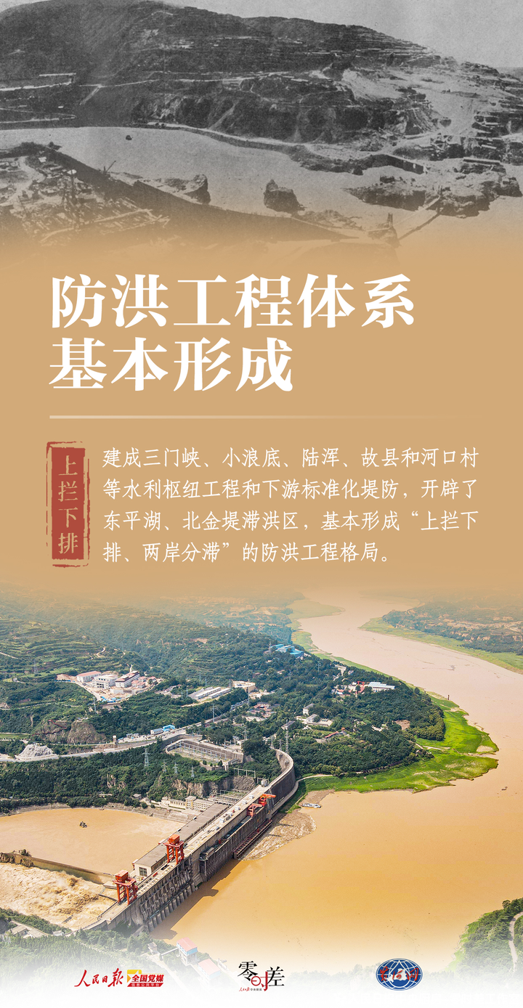
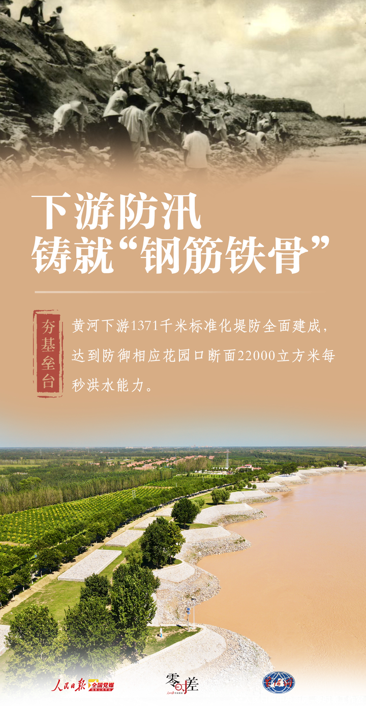
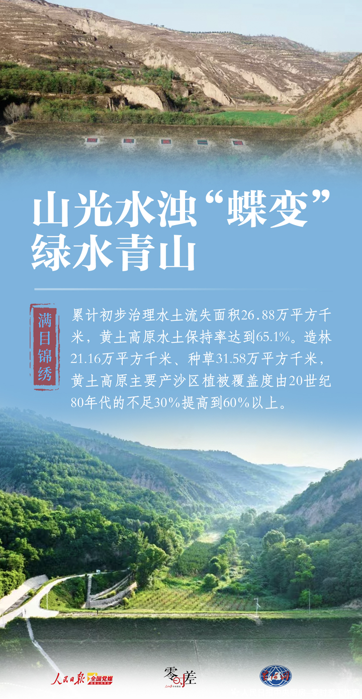
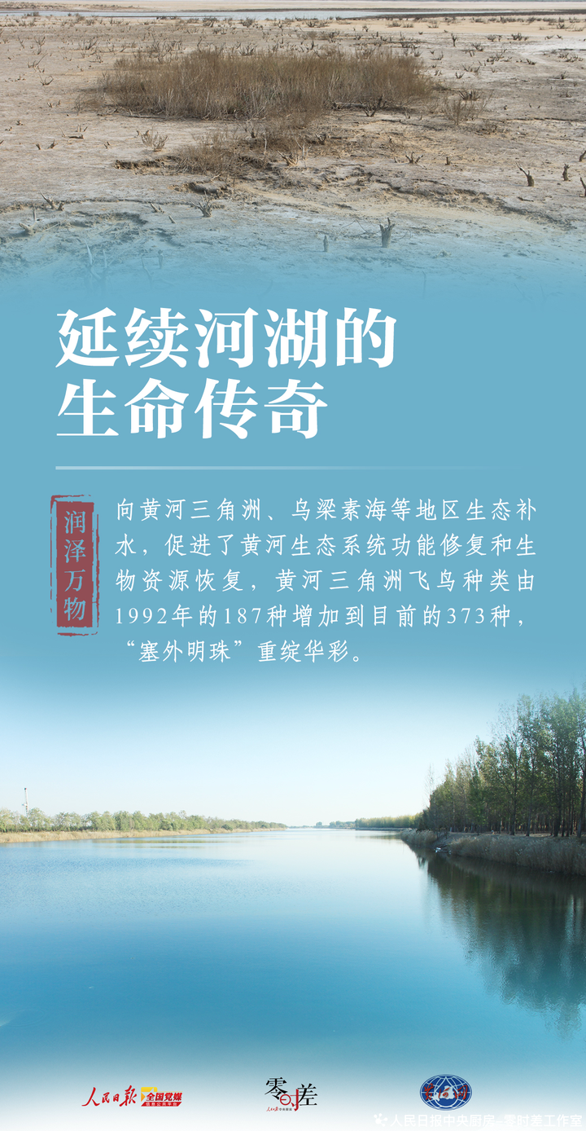
政策背景
绿韵中国，生态新章
意义瞻望
山河
之鉴
千万工程绘
Notes:
除了治沙，治水也交出了一份完美答卷——大河九曲，黄河变身。

Slide 12
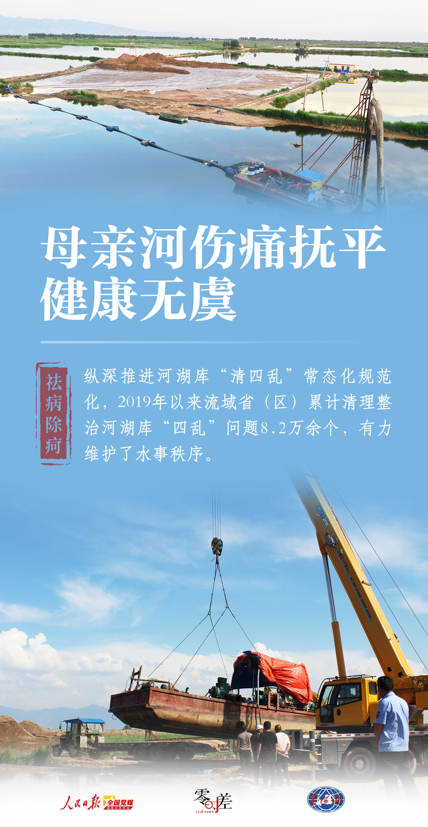
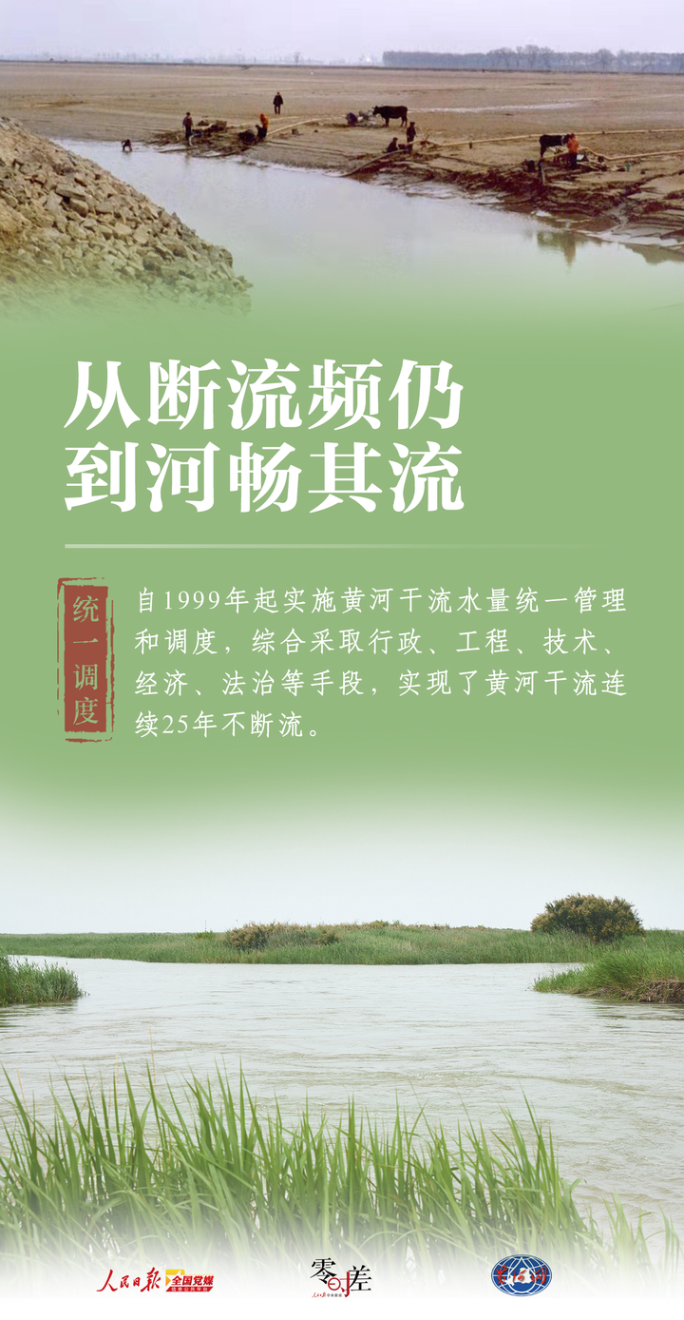
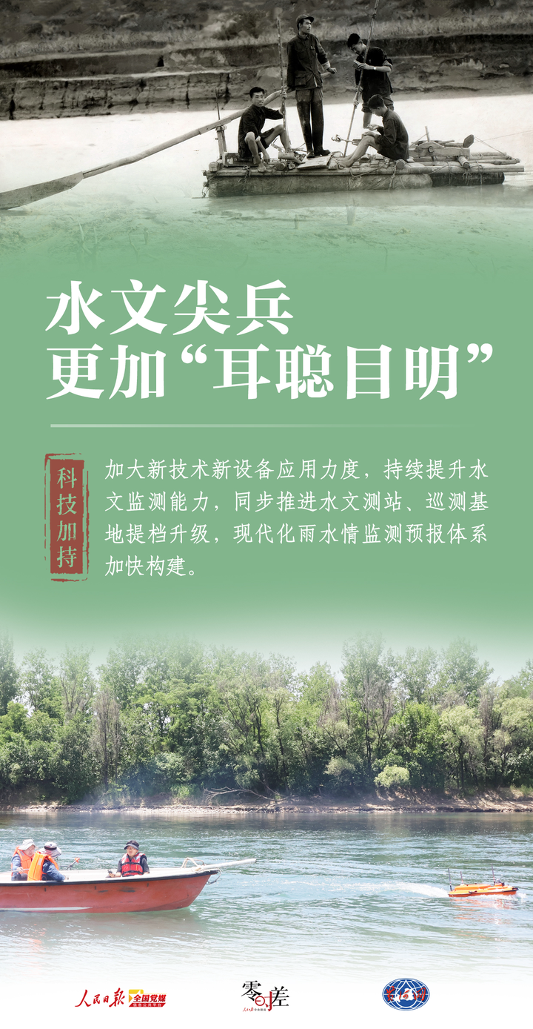
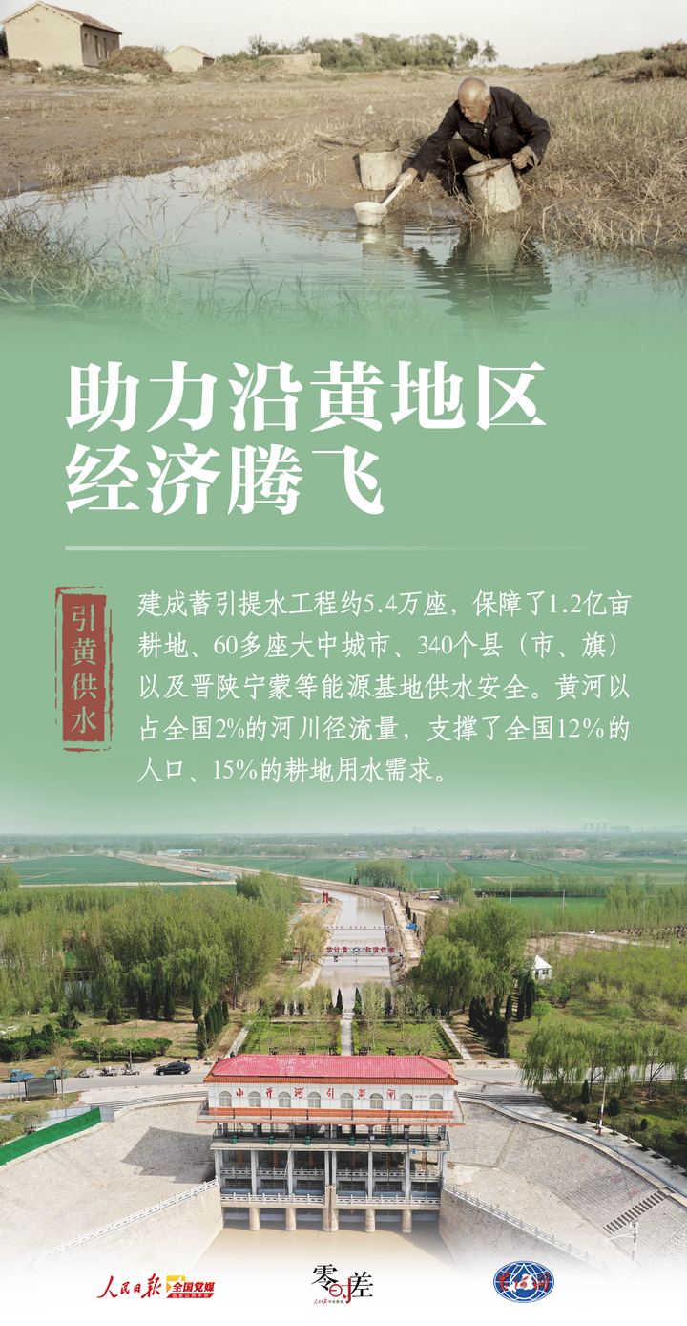
政策背景
绿韵中国，生态新章
意义瞻望
山河
之鉴
千万工程绘

Slide 13
01/历史背景，政策提出
02/绿韵中国，生态新章
03/共建全球，影响深远
目录
04/生态新论，时代新程
CONTANTS

Slide 14
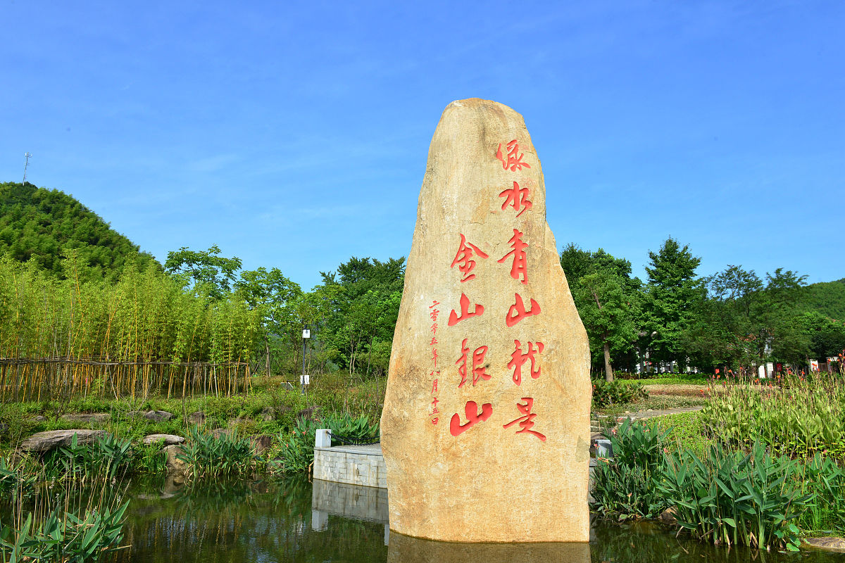
政策背景
案例分析
意义瞻望
民生福祉，增强幸福指数
国家发展，谱写历史篇章
显著改善居住区环境，提升公众健康，改善生活质量
为子孙后代留下绿水青山的宝贵财富
推动生态文明建设，实现可持续发展
促进经济结构绿色转型，培育新的增长点
文明转型，彰显大国责任
践行“绿水青山就是金山银山”理念，探索现代化新路径
为全球尤其是发展中国家提供生态文明建设范例，贡献中国方案
Notes:
国内生态治理具有重大而深远的意义。首先，它对国家发展具有核心战略价值，不仅推动生态文明建设、实现可持续发展，也促进经济结构的绿色转型，为高质量发展培育新的增长点。在此基础上，生态治理直接关系到民生福祉，通过显著改善人居环境，提升了公众健康与生活质量，实质上是为子孙后代守护绿水青山的宝贵财富。进一步说，它彰显了中国的大国责任与文明转型，我们通过践行“绿水青山就是金山银山”的理念，探索出一条人与自然和谐共生的现代化新路径，这也为全球、尤其是发展中国家，提供了具有参考价值的生态文明建设范例。

Slide 15
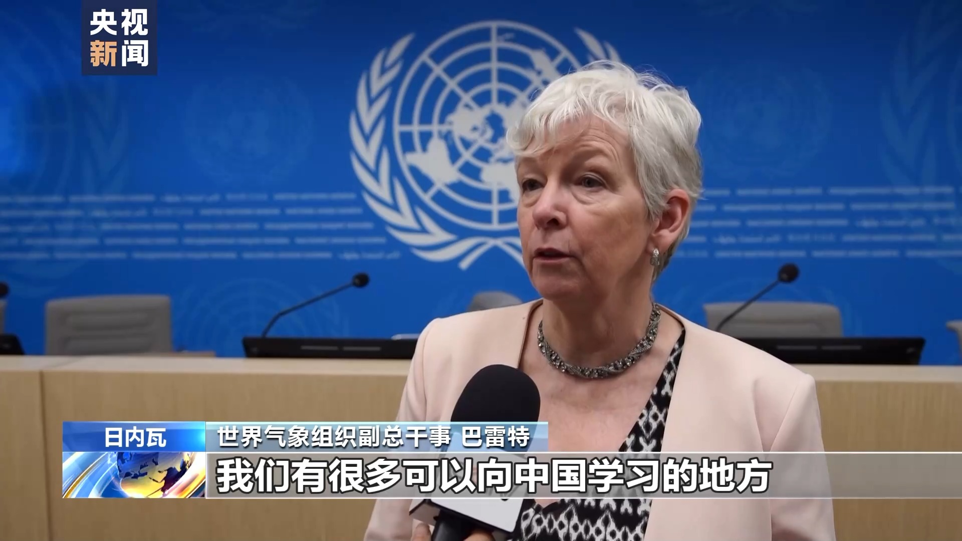
政策背景
案例分析
意义瞻望
中国提出的“碳中和”目标、国家自主贡献承诺在联合国气候变化大会 等我国在生态保护、物种保育等领域场合受到广泛关注与积极评价！
众多国际非政府组织关注取得的进展，认为中国为全球生物多样性保护注入了关键动力。
标准对接示范引领
碳中和目标
务实合作搭建平台
一带一路
南南合作
理念引领
贡献智慧
人类命运共同体
人与自然生命共同体
Notes:
中国积极宣介“人类命运共同体”、“人与自然生命共同体”等理念，在国际场合系统阐述生态文明思想的核心要义。
中国推动“一带一路”绿色发展国际联盟、南南合作等平台建设，开展应对气候变化、防治荒漠化等领域的双边与多边项目合作。
中国推动中国绿色标准、技术规范与国际接轨及互认，在海外建设项目中严格执行环保标准，打造绿色标杆工程。

Slide 16
01/历史背景，政策提出
02/绿韵中国，生态新章
03/共建全球，影响深远
目录
04/生态新论，时代新程
CONTANTS

Slide 17
躬身实践
个人经历
理念根植
成长
履历
推动“黄河流域生态保护和高质量发展”
担任福建省领导期间
习近平多次深入水土流失严重的长汀县调研，推动实施系统性的“山水林田”综合治理工程。
进入新时代后，习近平多次赴黄河流域调研，强调“黄河安澜是中华民族永续发展的千年大计”。
知青时期
提出“碳达峰、碳中和”
梁家河插队期间，他带头修沼气池解决村民燃料难题，牵头治沟打坝改善当地农业生产条件，在黄土地上播下了生态保护的种子，形成了对 “绿水青山” 的早期体悟
2020年，习近平在联合国大会上宣布中国将力争2030年前实现碳达峰、2060年前实现碳中和。
Notes:
习近平总书记生态文明理念的形成与实践轨迹。它源于知青时期修沼气池、治沟打坝的实践体悟，发展于福建任职时‘山水林田’的系统治理探索，最终上升为新时代‘黄河流域’的重大国家战略，并以‘双碳’目标成为中国对全球可持续发展做出的庄严承诺，体现了理念的根植、深化与全球性实践。”

Slide 18
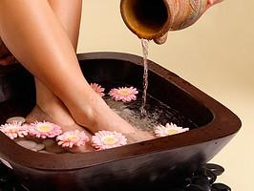
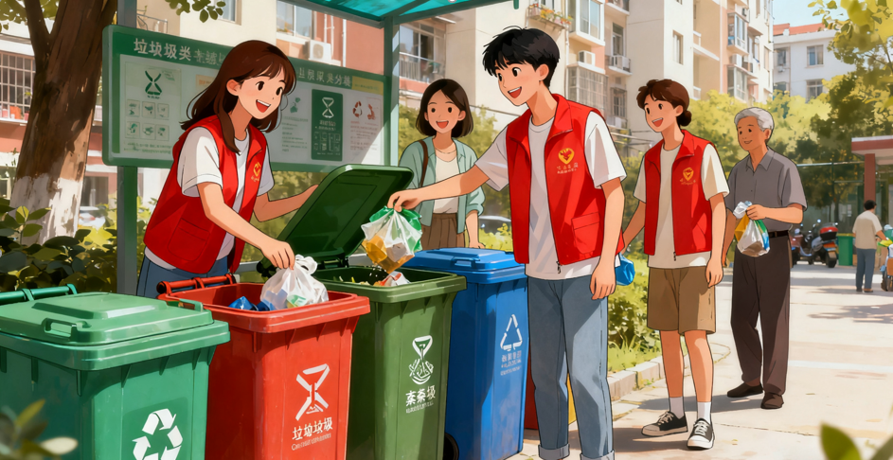
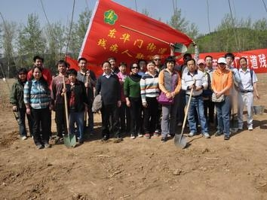
大学生
践行
生态文明
大学生应如何在日常中践行生态文明？
绿色生活方式
节约用电用水
绿色出行
垃圾分类
志愿行动与传播倡导
组织植树、生态调研
传播科学的生态文明理念
Notes:
绿色生活方式。
我们可以从身边做起：节约用电用水、减少一次性用品、绿色出行、垃圾分类等。这些看似微小，但累计起来对减碳减排具有真实效果。
参与志愿行动与公共传播。
经常组织植树、生态调研、河湖巡护等活动，大学生可以主动参与；同时可以在社交媒体上传播科学的生态文明理念，抵制谣言和错误观念。

Slide 19
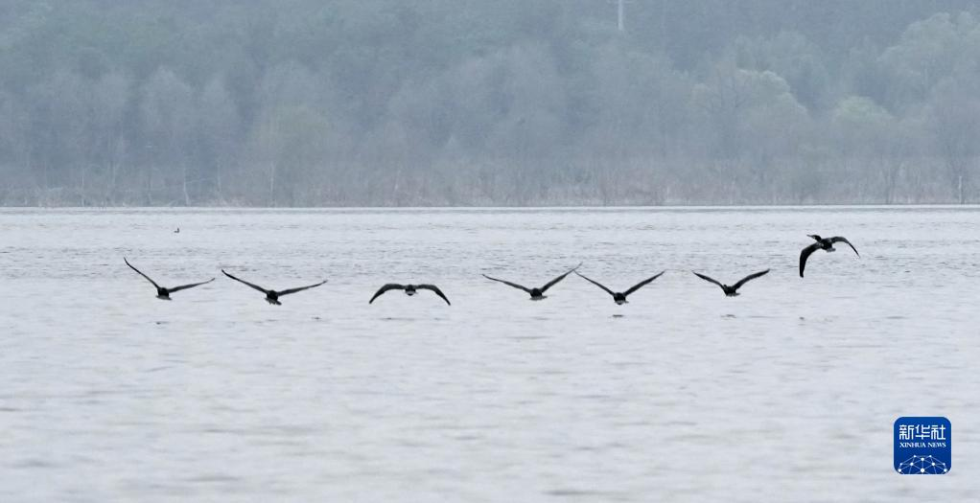
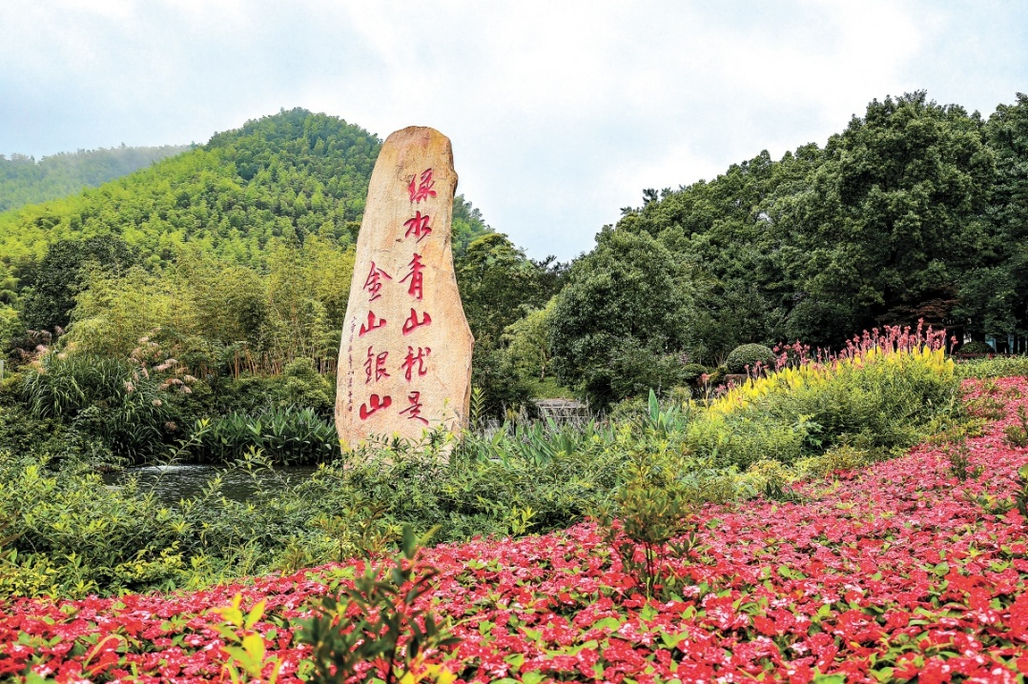

大学生
践行
生态文明
共建绿色未来
担地球责任
每个人都是生态文明参与者
绿色转型需要全社会共同努力
为中国、为世界贡献青年力量
青年越行动，未来越绿色；世界越绿色，人类越文明。
Notes:
真正的生态文明，不停留在课堂、政策或口号里，而是在我们每一个平凡的日常选择中生根发芽。
青年越行动，未来越绿色；世界越绿色，人类越文明。

Slide 20
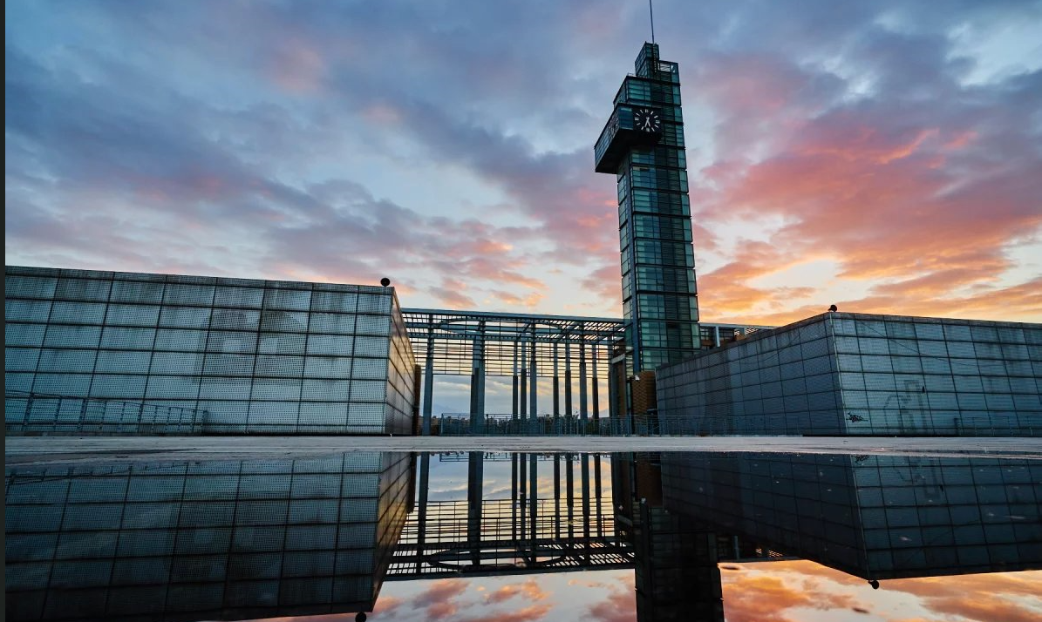
谢谢观看
第组
组长：刘凯丽
组员：魏朝旭，孙长青，田栋栋，王奕璇，邓睿棋

